Slide 1
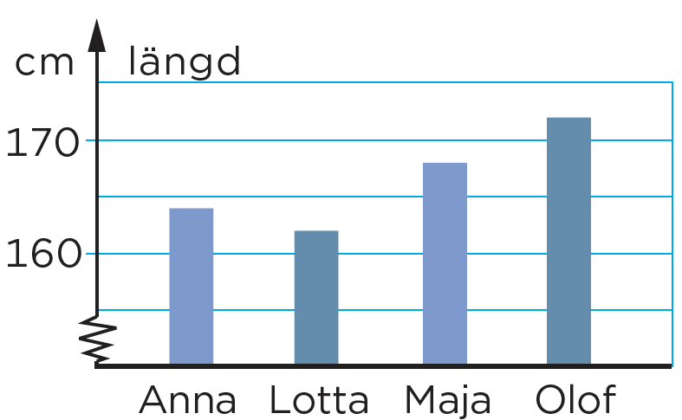
Fundera och resonera
1.
Ibland kan man i ett diagram se en så kallad sicksacklinje på y-axeln. Varför finns den?
2.
Ibland kan det vara stor skillnad mellan median och medelvärde. Till exempel kan medianen vara 7 mm medan medelvärdet kan vara 17 mm. Hur kan det bli så?
Förklara gärna med hjälp av ett exempel.

Slide 2
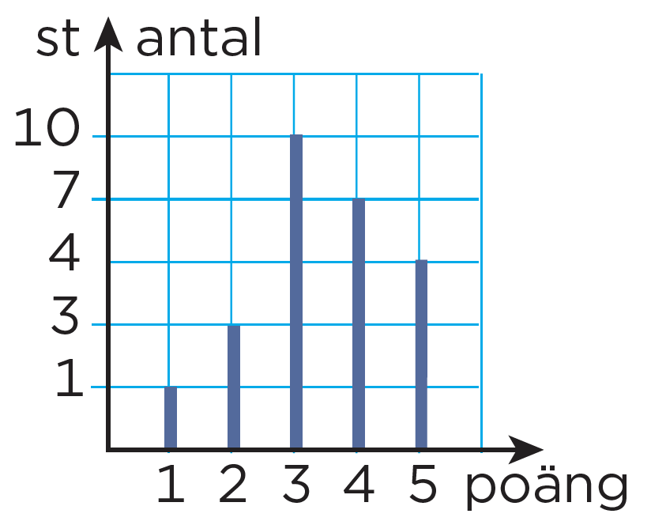
3.
Du kastar två tärningar. Den ena är numrerad 1–6 och den andra 0–9. Vad är mest sannolikt, att den sexsidiga tärningen visar en 6:a eller att den tiosidiga tärningen visar 8 eller 9? Förklara hur du tänker.
4.
Du ska rita ett diagram som visar längder av några floder. Vilken typ av diagram väljer du? Förklara varför.
5.
Vilket fel har Astrid gjort när hon har ritat det här diagrammet?

Slide 3
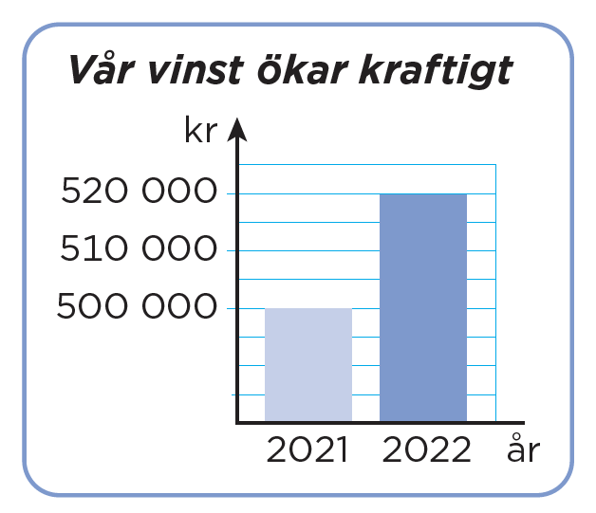
6.
Medelvärdet av tre tärningskast med en vanlig sexsidig tärning blev 4. Hur många sexor kan det högst ha varit? Förklara hur du tänker.
7.
Hur tycker du att diagrammet stämmer med verkligheten?

Slide 4
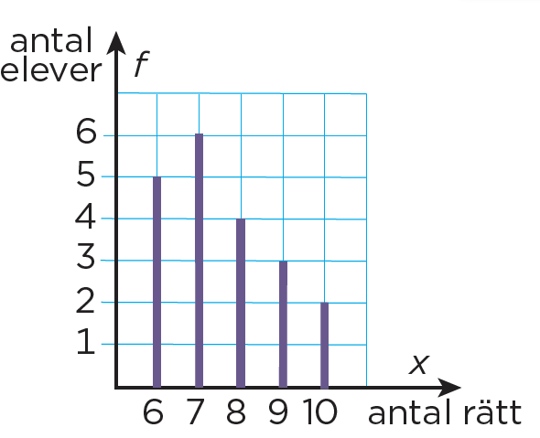
8.
Vilket av talen kan inte vara en sannolikhet? Förklara hur du tänker.
9.
När Dejan tittar på det här diagrammet så säger han att medianen är 8 rätt. Stämmer det? Förklara hur du tänker.
10.
”Risken för att det blir regn i morgon är 30 %”, säger Yolanda. ”Då är chansen att det inte blir regn 70 %”, säger Walter. Stämmer det? Förklara hur du tänker.

